Slide 1

ĐỒ ÁN TỐT NGHIỆP
ĐỀ TÀI
XÂY DỰNG WEBSITE BÁN LAPTOP VÀ PHỤ KIỆN MÁY
TÍNH DSHOP
Sinh viên thực hiện: Phạm Minh Đức
Giảng viên hướng dẫn: Ths Đỗ Ngọc Sơn

Slide 2
NỘI DUNG TRÌNH BÀY
Giới thiệu đề tài
Công nghệ sử dụng
Phân tích và thiết kế
Kết quả thực nghiệm
Kết luận

Slide 3
1
Giới thiệu đề tài

Slide 4



1.1 lý do chọn đề tài
Tính thực tiễn và ứng dụng cao
Công nghệ hiện đại
Khả năng mở rộng và tích hợp
Notes:
1. Tính thực tiễn và ứng dụng cao
Nhu cầu thị trường: Thị trường thiết bị điện tử đang phát triển và nhu cầu sử dụng các thiết bị này ngày càng tăng cao. Việc xây dựng một website bán hàng sẽ đáp ứng nhu cầu mua sắm trực tuyến ngày càng cao của người tiêu dùng.
Cơ hội kinh doanh: Với sự phát triển mạnh mẽ của thương mại điện tử, việc xây dựng một trang web bán thiết bị điện tử giúp mở rộng thị trường, thu hút khách hàng tiềm năng và nâng cao doanh thu.
2. Khả năng tiếp cận công nghệ hiện đại
- Java Spring Framework: Đây là một nền tảng phát triển ứng dụng web mạnh mẽ trong hệ sinh thái Java, hỗ trợ xây dựng các ứng dụng có hiệu năng cao, bảo mật và khả năng mở rộng tốt. Nó cũng có cộng đồng hỗ trợ lớn cùng với nhiều tài liệu và tài nguyên học tập phong phú.
- ReactJS: Là một thư viện JavaScript hiện đại, dễ học và sử dụng, ReactJS giúp xây dựng giao diện người dùng linh hoạt và phản hồi nhanh. Kết hợp ReactJS với Java Spring Framework sẽ tạo ra một giải pháp hoàn chỉnh cho việc phát triển ứng dụng web từ phía backend đến frontend.
3.Khả năng mở rộng và tích hợp
- Khả năng mở rộng: Java Spring Framework hỗ trợ xây dựng các ứng dụng có khả năng mở rộng tốt, phù hợp với các doanh nghiệp vừa và nhỏ mong muốn phát triển trong tương lai.
- Tích hợp dịch vụ: Việc xây dựng website bán hàng với các tính năng như quản lý đơn hàng, thanh toán trực tuyến, quản lý kho hàng, và chăm sóc khách hàng dễ dàng tích hợp với các dịch vụ bên thứ ba khi sử dụng ReactJS làm frontend kết hợp với Spring làm backend.

Slide 5
1.2 Mục tiêu đề tài
Quản lý đơn hàng và kho hàng
Phát triển hệ thống bán hàng trực tuyến
MỤC TIÊU
Kiểm thử và triển khai
Quản lý cơ sở dữ liệu
Notes:
Phát triển hệ thống bán hàng trực tuyến: Tạo ra một trang web giúp người dùng duyệt, tìm kiếm và mua sản phẩm điện tử.
Quản lý đơn hàng và kho hàng: Xây dựng chức năng quản lý đơn hàng và kho hàng hiệu quả.
Quản lý cơ sở dữ liệu: Xây dựng cơ sở dữ liệu để lưu trữ thông tin sản phẩm và khách hàng.
Kiểm thử và triển khai: Đảm bảo tính ổn định của hệ thống qua kiểm thử trước khi triển khai.

Slide 6
2
Công nghệ sử dụng

Slide 7


Java Spring Framework là một framework phát triển ứng dụng web mạnh mẽ được phát triển và duy trì trong hệ sinh thái Java. Đây là một phần của nền tảng Java và cung cấp nhiều tính năng hỗ trợ việc xây dựng các ứng dụng web, dịch vụ web, và API hiệu quả, bảo mật.
ReactJS là một thư viện JavaScript mạnh mẽ, linh hoạt và dễ học, được thiết kế để xây dựng giao diện người dùng (UI).

Slide 8

MySQL là một hệ quản trị cơ sở dữ liệu mã nguồn mở được sử dụng rộng rãi trên toàn thế giới. Với khả năng lưu trữ và xử lý dữ liệu, MySQL đang dần trở thành công cụ quan trọng trong ứng dụng web và các dự án phần mềm

Slide 9
3
Phân tích và thiết kế

Slide 10
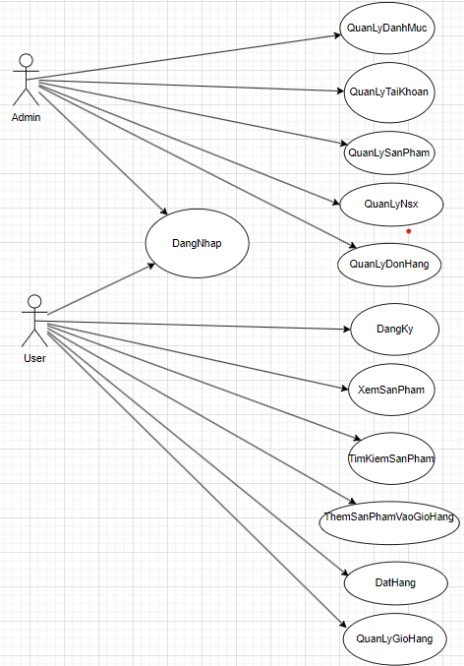
SƠ ĐỒ USECASE TỔNG QUÁT

Slide 11
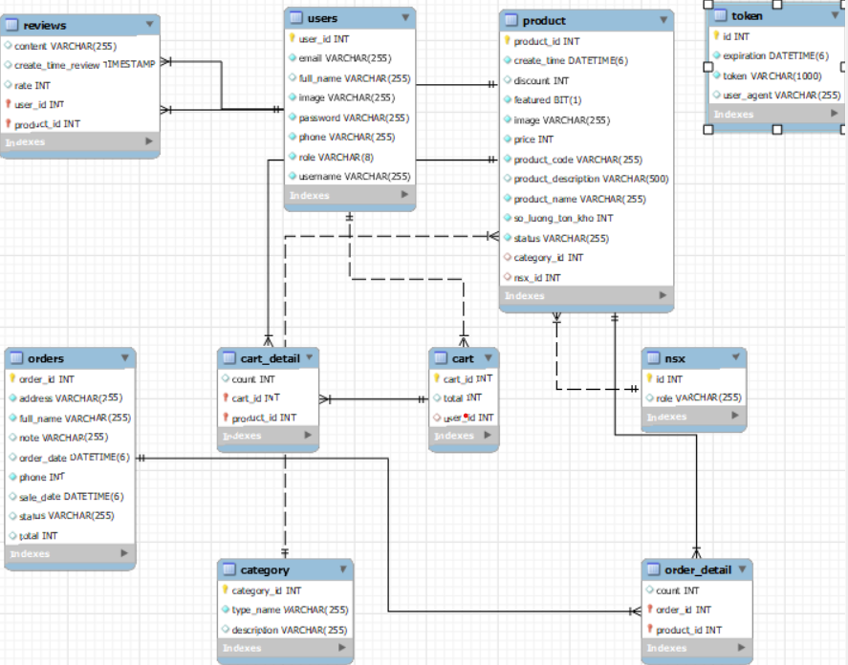
CƠ SỞ DỮ LIỆU

Slide 12
4
Kết quả thực nghiệm

Slide 13
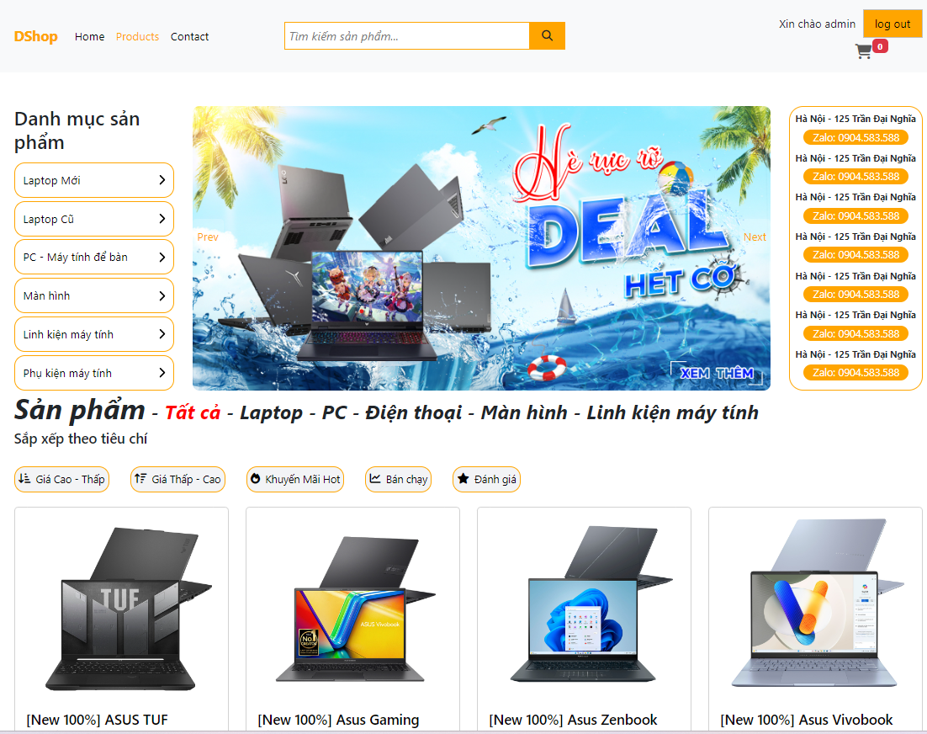
GIAO DIỆN NGƯỜI DÙNG

Slide 14
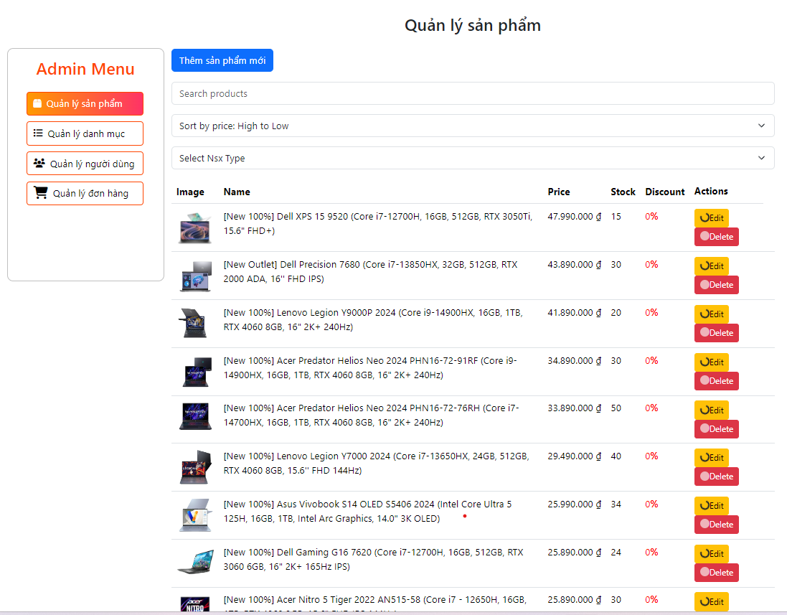
GIAO DIỆN ADMIN

Slide 15
5
Kết luận

Slide 16
Kết quả đạt được
Xây dựng được website bán thiết bị điện tử phù hợp và đầy đủ chức năng đã đề ra.
Hạn chế
Website chưa đầy đủ mọi chức năng, vẫn còn nhiều thiếu sót như chưa có thanh toán online, chưa co quảng cáo khuyến mãi, …
Cách thiết kế giao diện, màu sắc vẫn còn thiếu chuyên nghiệp. Một số chỗ phông chứ vẫn bị lỗi.
Hướng phát triển
Xây dựng thêm những chức năng còn thiếu.
Sửa giao diện và thêm những phần yêu thích và tin tức để website trong bắt mắt hơn.

Slide 17
Thanks For Listening
Em xin chân thành cảm ơn hội đồng thầy cô đã lắng nghe
và theo dõi bài thuyết trình của em

